Slide 1

OpenChainプロジェクト紹介
OpenChain Japan WG Promotion SG
CC0-1.0

Slide 2
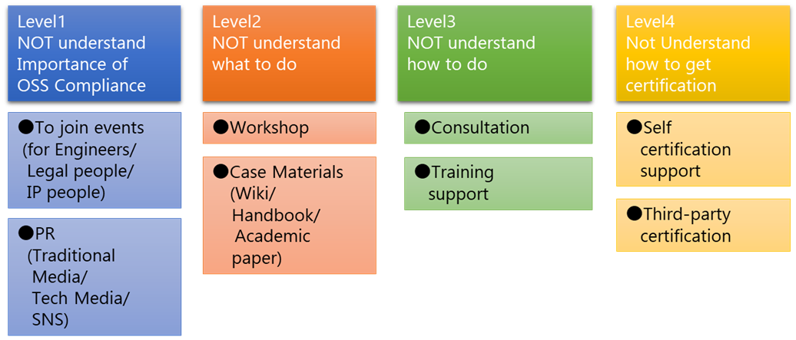
Promotion SWG
そもそもOSSコンプライアンスの重要性を認識していない人々に
戦略的なプロモーションを展開（メンバー募集中です！）
レベル別
対象別
経営層
エンジニア
知財/法務
政府
メディア
学術界
CC0-1.0

Slide 3
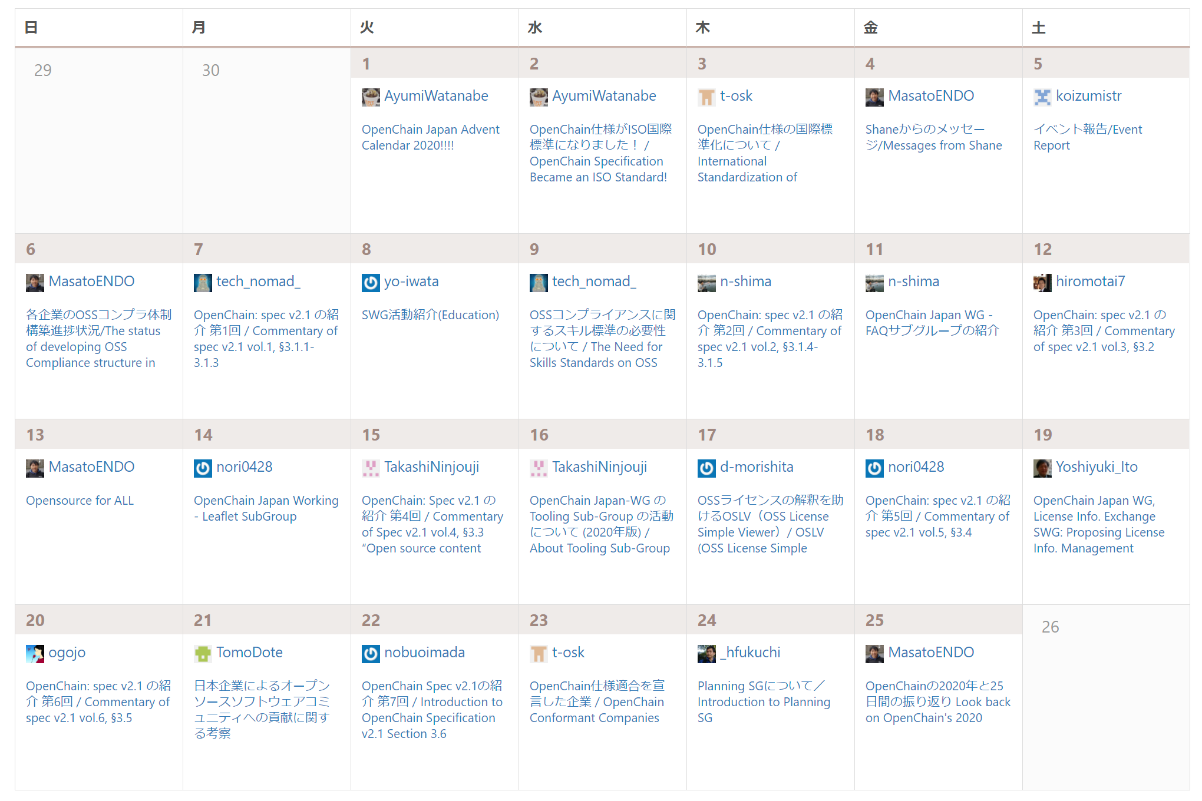
最近の成果① OpenChain Japan WG Advent Calendar 2020
https://qiita.com/advent-calendar/2020/openchainjapanwg
CC0-1.0

Slide 4
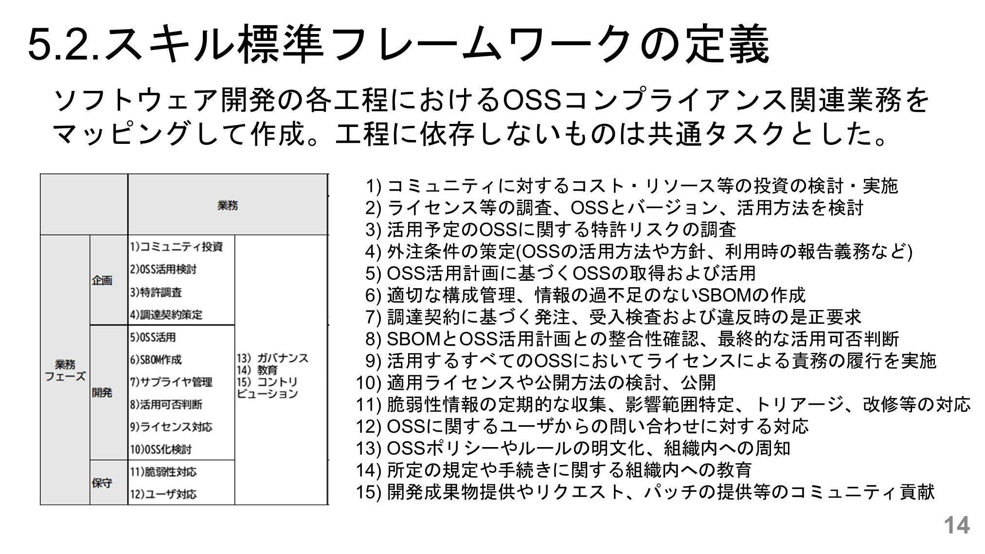
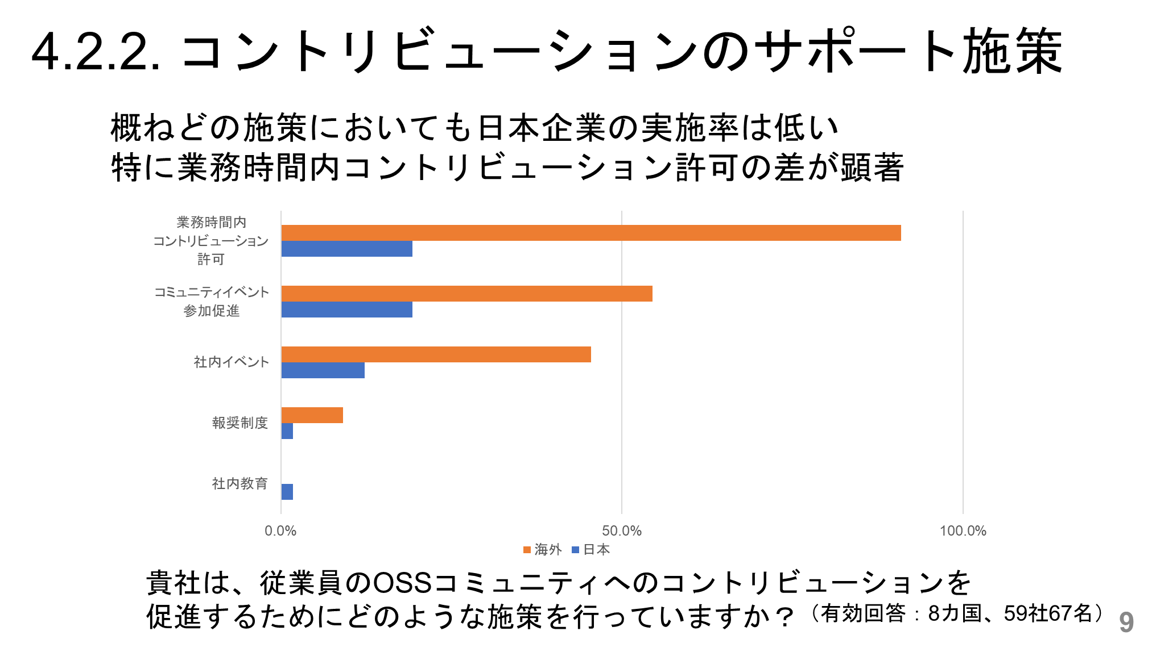
最近の成果② 学会発表
【日本知財学会】
【研究・イノベーション学会】
CC0-1.0

Slide 5
参加者募集！
-社内でOSSコンプラの仕事に正式にリソーセスが割かれていない
-ツールを導入したいがどの部署が費用負担すべきか綱引きになる
-OSSコンプラのことを相談できる弁護士がわからない
-遠方でのOpen Chainの会合に出ようとしても出張費が出ない
こんな方はぜひプロモSGWへご相談ください！
コミュニティ活動の入門にも最適です！
JWGのGITの管理に興味がある方もご参加ください
参加方法：JWGのMLに登録し、MTGの案内があった際に参加表明ください。
遠藤（http://linkedin.com/in/masato-endo-279026159）に直接連絡でもOKです。
CC0-1.0

